Slide 1

Random 패키지를 활용한 간단(한 줄 알았던) 야구 게임
2024.07.10 손지원
KDT 빅데이터 전문가 과정 6기 @경북대 복현회관

Slide 2

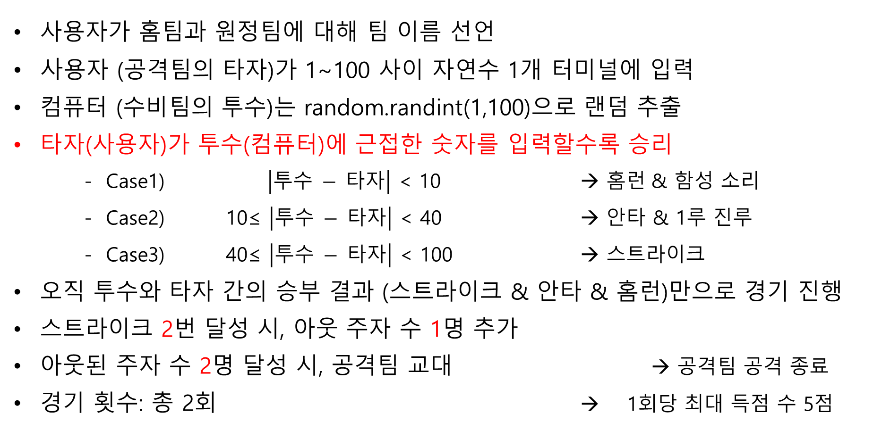
개요
사용자가 홈팀과 원정팀에 대해 팀 이름 선언
사용자 (공격팀의 타자)가 1~100 사이 자연수 1개 터미널에 입력
컴퓨터 (수비팀의 투수)는 random.randint(1,100)으로 랜덤 추출
타자(사용자)가 투수(컴퓨터)에 근접한 숫자를 입력할수록 승리
- Case1) $\left|투수 − 타자\right|$ < 10 → 홈런 & 함성 소리
- Case2) 10≤ $\left|투수 − 타자\right|$ < 40 → 안타 & 1루 진루
- Case3) 40≤ $\left|투수 − 타자\right|$ < 100 → 스트라이크
오직 투수와 타자 간의 승부 결과 (스트라이크 & 안타 & 홈런)만으로 경기 진행
스트라이크 2번 달성 시, 아웃 주자 수 1명 추가
아웃된 주자 수 2명 달성 시, 공격팀 교대 → 공격팀 공격 종료
경기 횟수: 총 2회 → 1회당 최대 득점 수 5점

Slide 3

Random 패키지를 활용한 초간단 야구 게임
2024.07.10 손지원
KDT 빅데이터 전문가 과정 6기 @경북대 복현회관

Slide 4

개요
사용자가 홈팀과 원정팀에 대해 팀 이름 선언
사용자 (공격팀의 타자)가 1~100 사이 자연수 1개 터미널에 입력
컴퓨터 (수비팀의 투수)는 random.randint(1,100)으로 랜덤 추출
타자(사용자)가 투수(컴퓨터)에 근접한 숫자를 입력할수록 승리
- Case1) $\left|투수 − 타자\right|$ < 10 → 홈런 & 함성 소리
- Case2) 10≤ $\left|투수 − 타자\right|$ < 40 → 안타 & 1루 진루
- Case3) 40≤ $\left|투수 − 타자\right|$ < 100 → 스트라이크
오직 투수와 타자 간의 승부 결과 (스트라이크 & 안타 & 홈런)만으로 경기 진행
스트라이크 2번 달성 시, 아웃 주자 수 1명 추가
아웃된 주자 수 2명 달성 시, 공격팀 교대 → 공격팀 공격 종료
경기 횟수: 총 2회 → 1회당 최대 득점 수 5점

